Slide 1


Kapittel 13
Kollektive goder og eksterne virkninger

Slide 2
Hva kjennetegner kollektive goder?
  Ikke­-rivaliserng
  Ikke-ekskludering

Slide 3
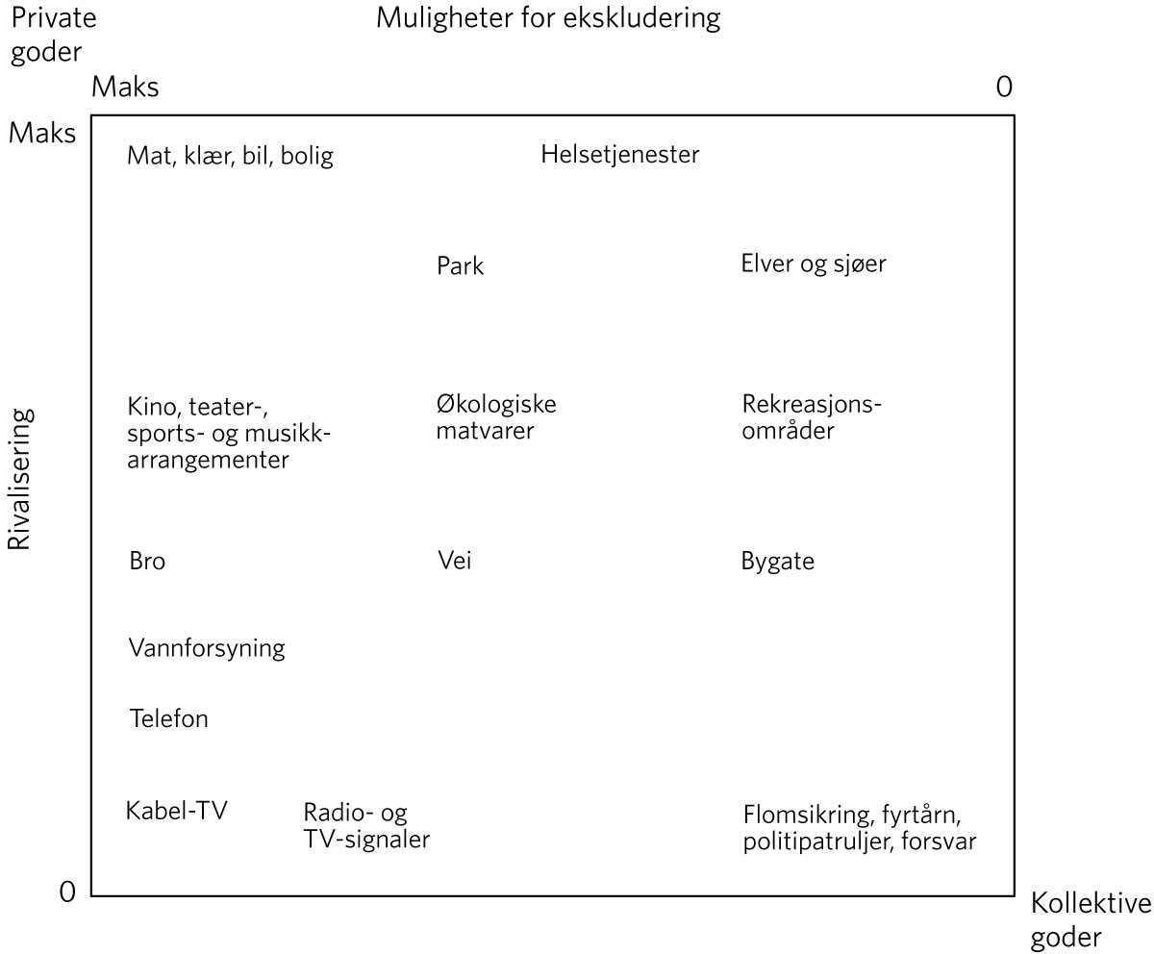
Blandede goder
Figur 13.1 Eksempler på rent private, rent kollektive og ulike typer blandede goder

Slide 4
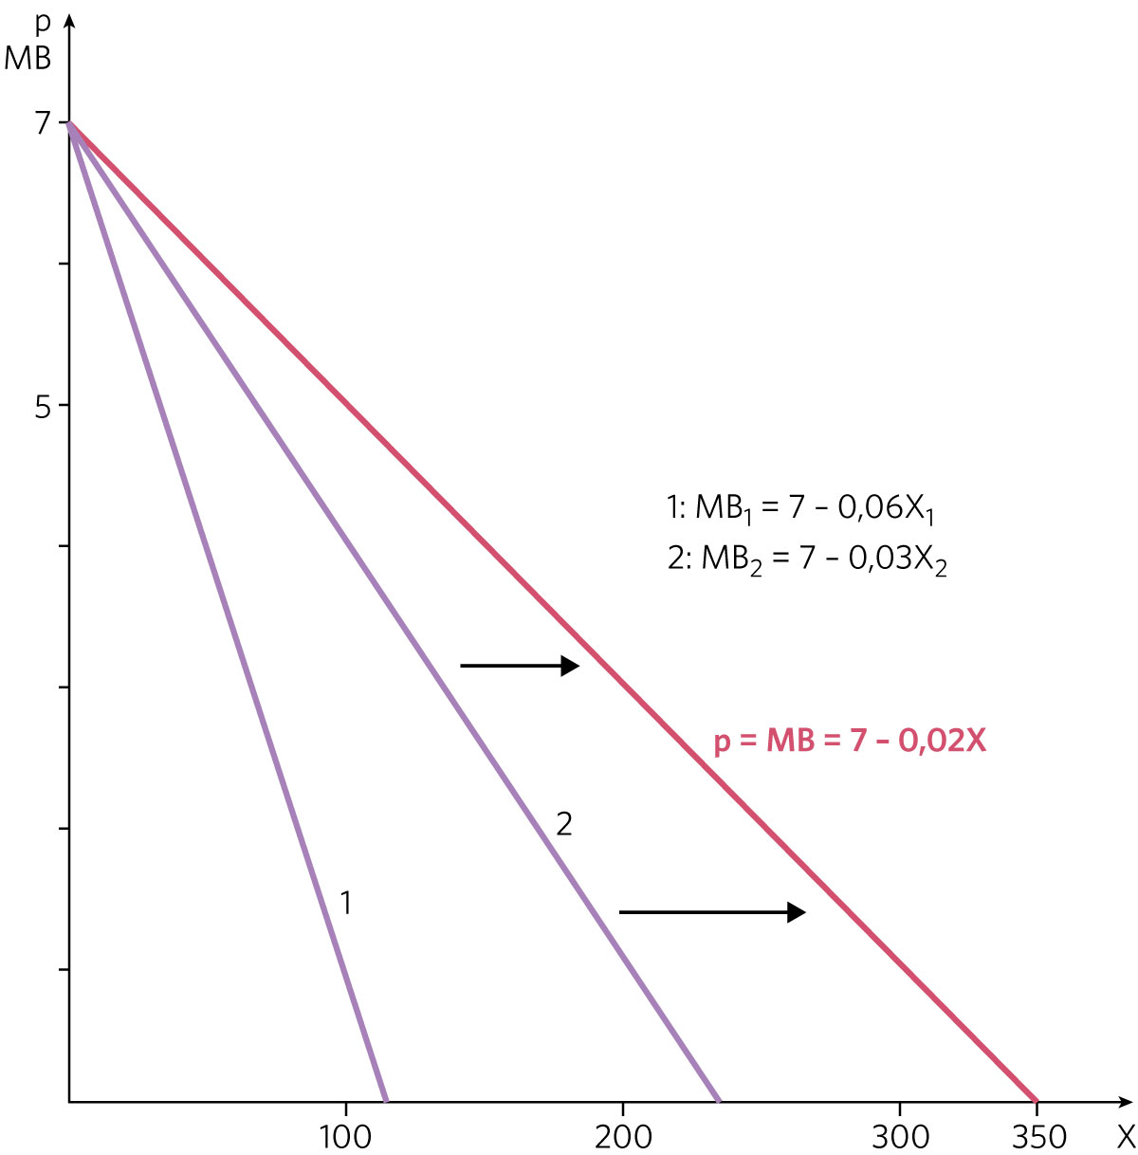
Utledning av markedets marginale betalingsvillighet for et privat gode
Figur 13.2 Utledning av marginal betalingsvillighet i markedet for et privat gode

Slide 5
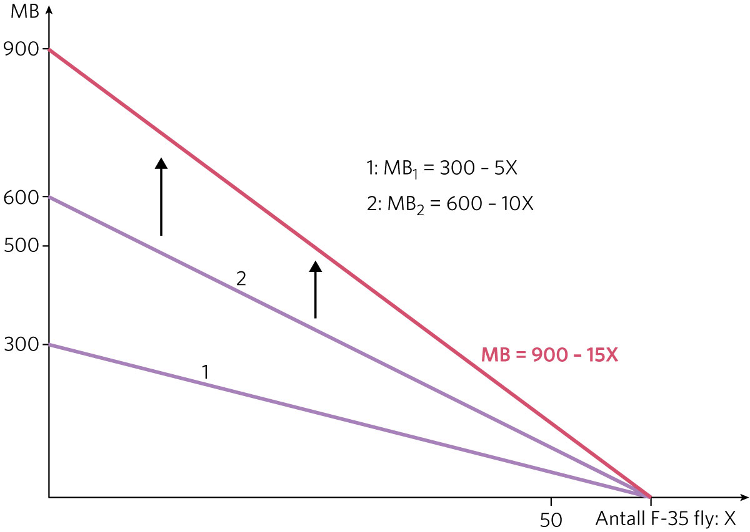
Utledning av samlet marginal betalingsvillighet for et kollektivt gode
Figur 13.3 Utledning av samlet marginal betalingsvillighet for et kollektivt gode

Slide 6
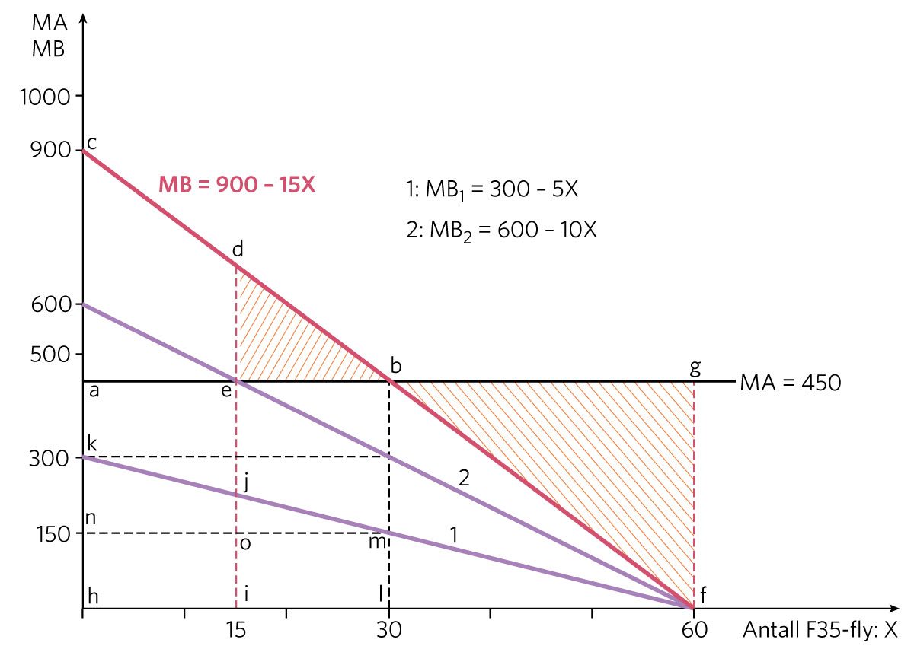
Optimal dimensjonering av et kollektivt gode
Figur 13.4 Optimal dimensjonering av et kollektivt gode

Slide 7
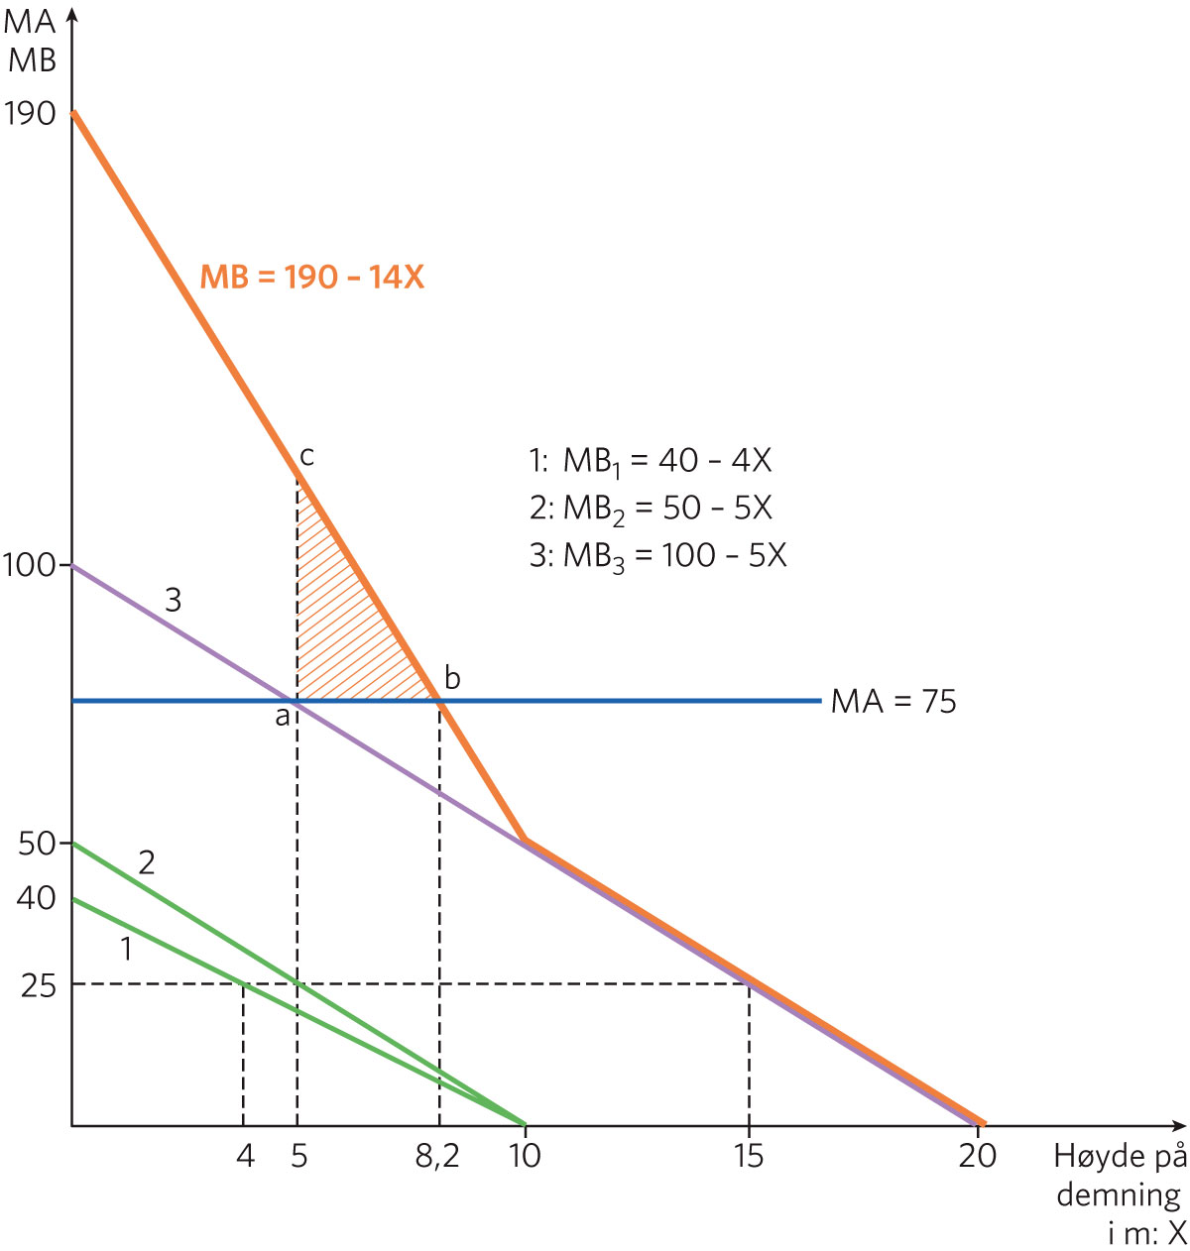
Dimensjonering av et kollektivt gode ved flertallsvedtak
Figur 13.5 Dimensjonering av et kollektivt gode ved flertallsvedtak

Slide 8
Hva er eksterne virkninger?
Eksterne virkninger er de effektene av økonomiske aktørers virksomhet på andre aktører som ikke fanges opp av markedssystemet.

Slide 9
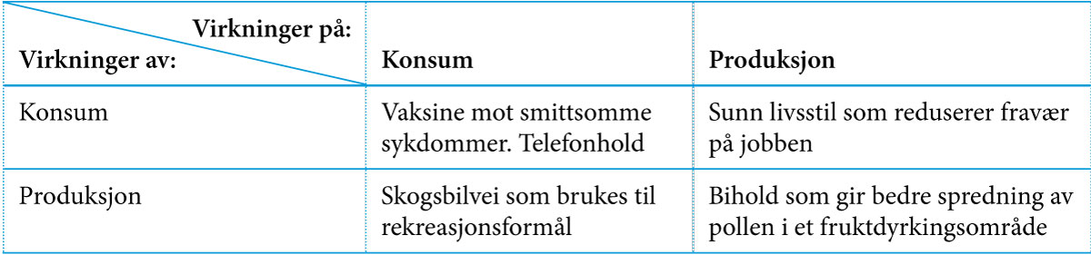
Eksempler på positive eksterne virkninger
Tabell 13.1 Eksempler på positive eksterne virkninger

Slide 10
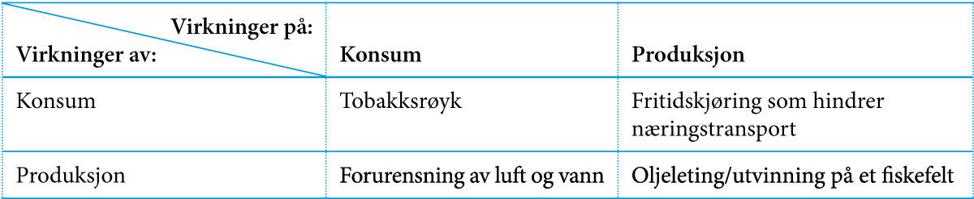
Eksempler på negative eksterne virkninger
Tabell 13.2 Eksempler på negative eksterne virkninger

Slide 11
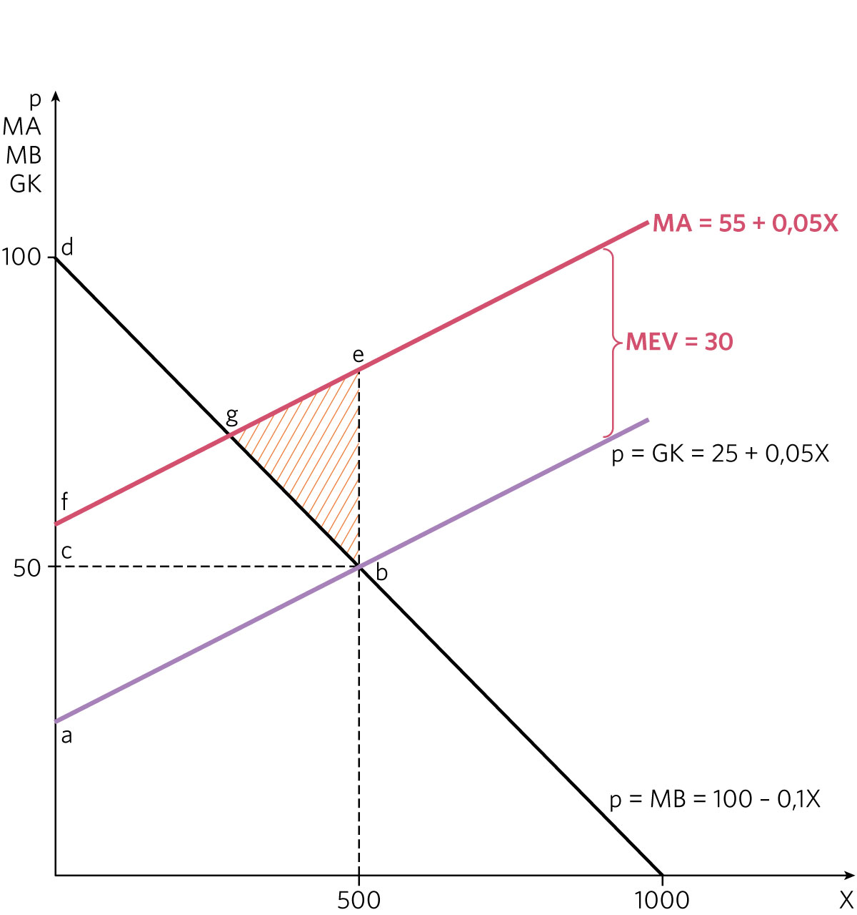
Effektivitetstap ved eksterne virkninger
Figur 13.6 Eksempel med negativ ekstern virkning

Slide 12
Korreksjon av eksterne virkninger:
Offentlig produksjon

Slide 13
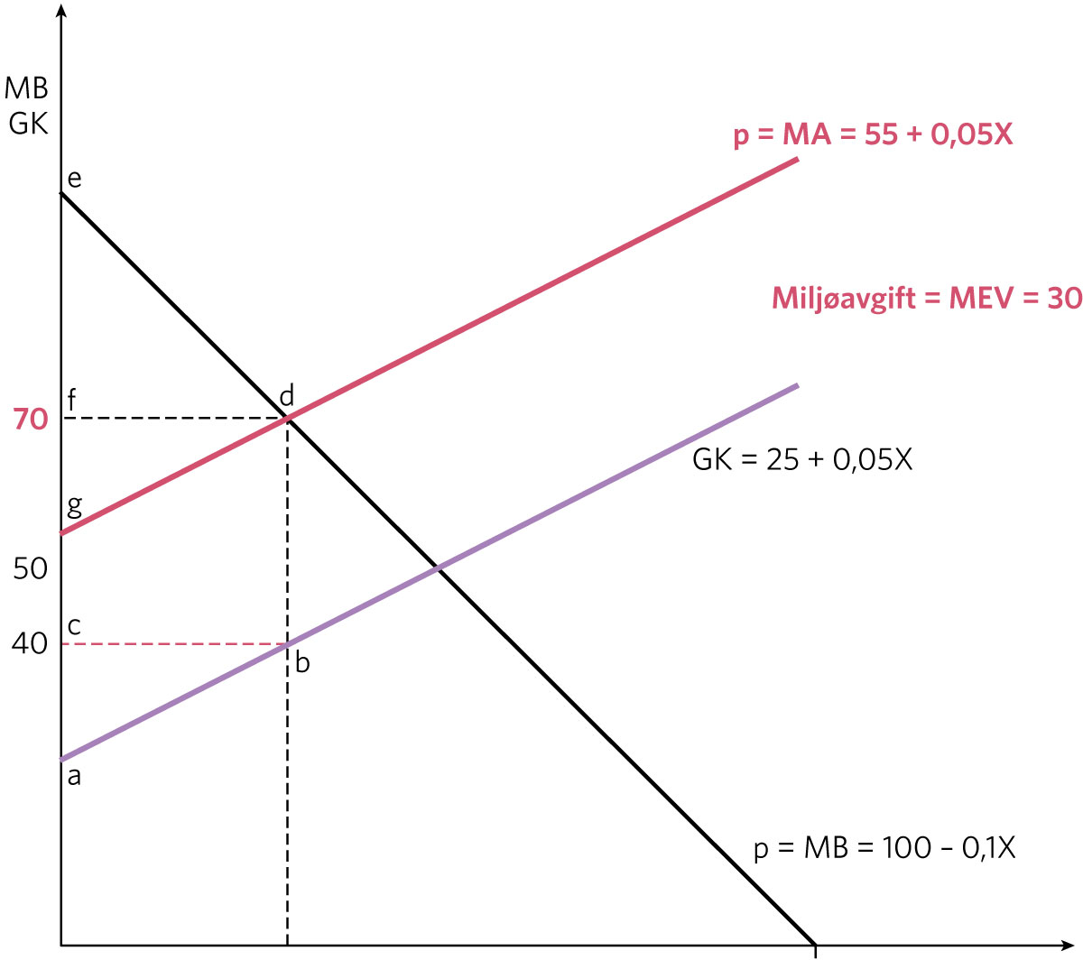
Korreksjon av eksterne virkninger: Avgifter
Figur 13.7 Optimal miljøavgift i tilfellet med konstante marginale eksterne virkninger

Slide 14
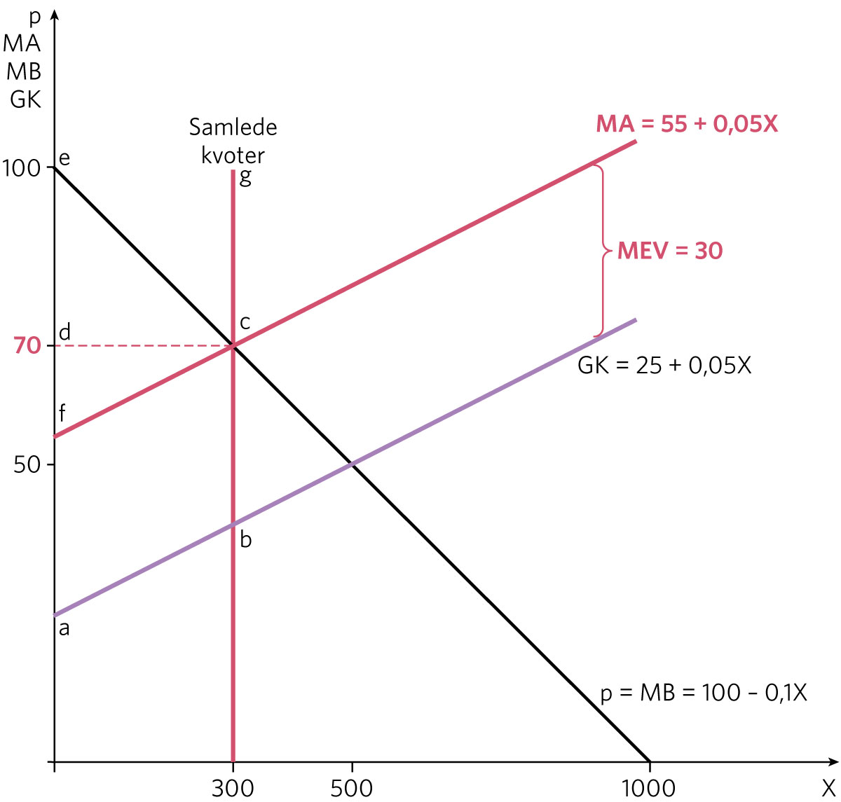
Korreksjon av eksterne virkninger: Kvoter
Figur 13.8 Bruk av produksjonskvoter i forbindelse med forurensninger

Slide 15
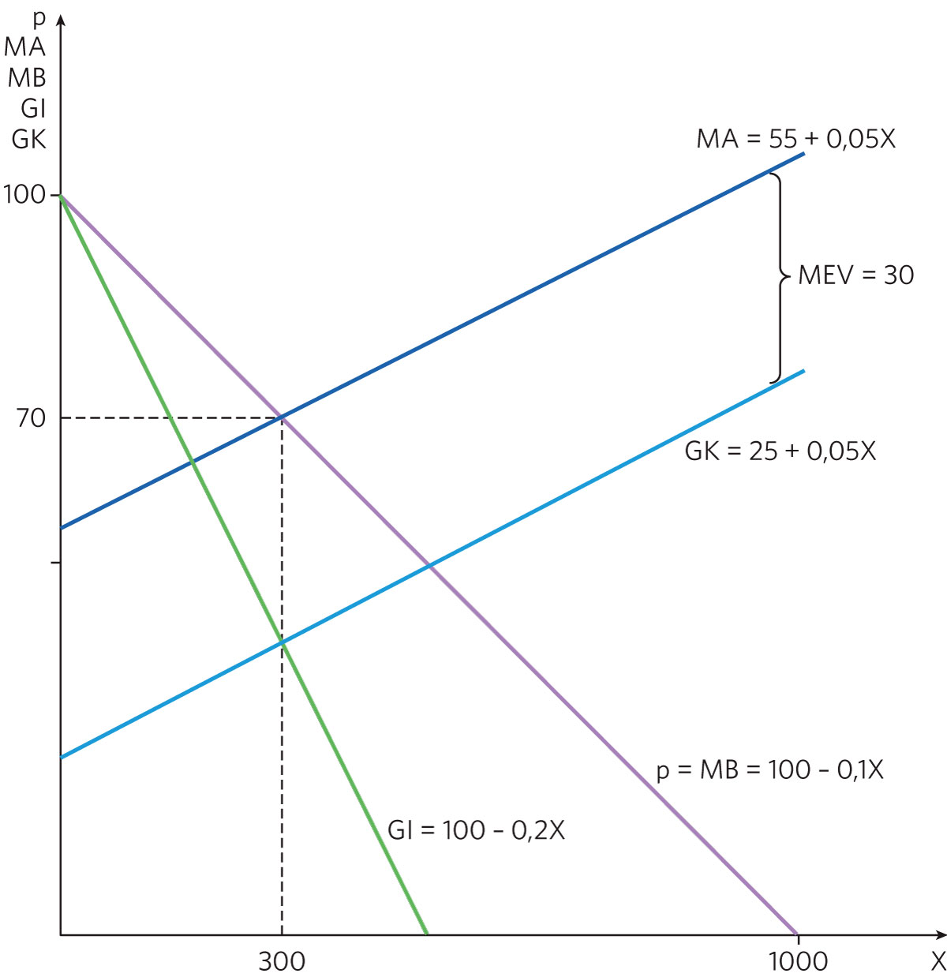
Kartell og eksterne virkninger
Figur 13.9 Virkninger av kartell i tilfellet med eksterne virkninger

